Slide 1
سلطنة عمان وزارة التربية والتعليم المديرية العامة للتربية والتعليم بمحافظة شمال الشرقية مدرسة عبدالرحمن بن أبي بكر للتعليم الأساسي(5-9) العام الدراسي 2024 / 2025 م
العوامل التي تقف وراء زيادة نمو نبات الصبار البري بالقرب
من مصب فلج الغيل في قرية السباخ بولاية إبراء
عمل الطالـبين :
1- الخليل بن أحمد بن عبدالله الضاوي
2- محمد بن صالح بن محمد الحارثي
اشراف المعلم:
مسعود بن حمود بن محمد السيابي

Slide 2
أسئلة البحث
ما مدى تأثير خصائص الماء على نمو نبات الصبار في مصب الفلج؟
ما مدى تأثير خصائص التربة على نمو نبات الصبار في مصب الفلج؟

Slide 3
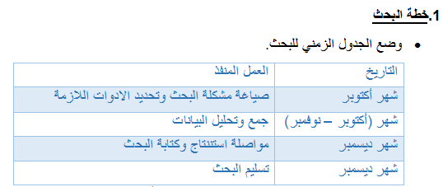

Slide 4
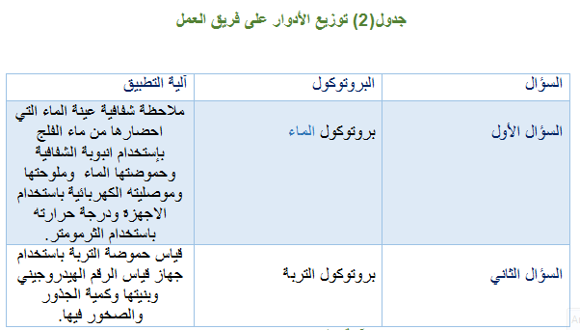

Slide 5
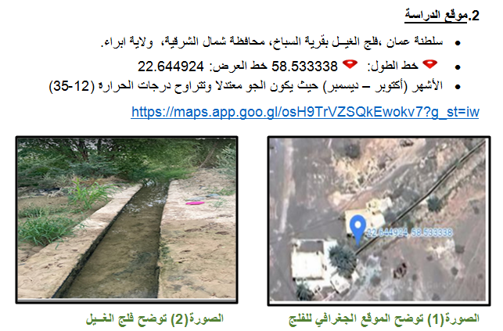

Slide 6
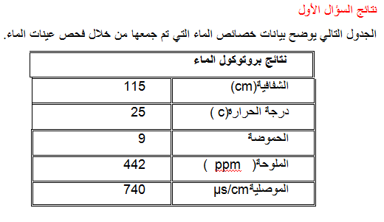

Slide 7
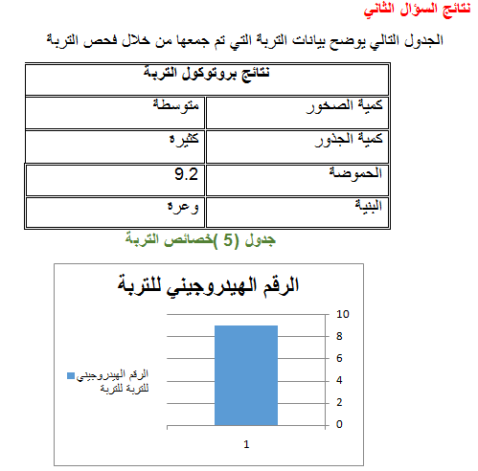

Slide 8
